Slide 1
Avance tecnológico en Polonia
Natalia Czernik i Julia Wojciechowska klasa 1f

Slide 2
“Silicon Poland”: la explosión de la escena tecnológica en Polonia
El sector tecnológico polaco está atravesando una etapa de desarrollo extraordinario estos últimos años. Este crecimiento le ha valido el apelativo de “Silicon Poland” y ha llamado la atención de grandes corporaciones internacionales que ya están invirtiendo en el país.

Slide 3
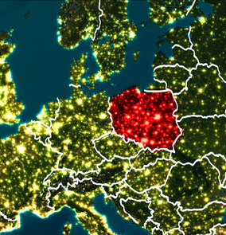
Polonia es la sexta economía más grande de la Unión Europea. El crecimiento de la escena tecnológica en el país se debe a la fuerza innovadora de las empresas tecnológicas, publica el portal t3n.de, pero también a las nuevas generaciones: hay un gran número de graduados cualificados en Polonia, de tal forma que, en 2019, Polonia ocupó el quinto lugar entre los mercados laborales mejor calificados del mundo.
Según dicha publicación digital, Polonia cuenta con uno de los mayores grupos de talento tecnológico de Europa. Esta gran concentración de personal altamente cualificado está atrayendo inversiones de firmas internacionales del ámbito tecnológico. Una de ellas es Intel, un fabricante estadounidense de semiconductores que abrió recientemente uno de los centros de I+D más grandes de Gdańsk.

Slide 4
El panorama de las TI se encuentra en plena ebullición en Polonia, con una gran afluencia en los laboratorios de innovación de Varsovia, donde se desarrollan nuevas ideas. En mayo de 2020, Microsoft anunció el plan de transformación digital de Polonia, acompañado de su correspondiente inversión por valor de mil millones de dólares (840 millones de euros aproximadamente).
T3n.de también destaca la proporción sustancial de mujeres en el sector de las tecnologías de la información en Polonia. En 2016, la cantidad de mujeres que se graduaron de estudios de ciencia, tecnología, ingeniería y matemáticas ascendió al 40 % en Polonia, mientras que en otros países europeos la proporción fue tan solo del 33 %.

Slide 5
Tecnología moderna en Polonia
En 2016, Polonia vivió un importante avance en la tecnología de la perforación de superficie de barrenos para voladura. Atlas Copco Polonia decidió presentar a sus socios las soluciones tecnológicas de perforación con martillo en cabeza más recientes. El siguiente paso fue importar un equipo de perforación SmartROC T40 equipado con el martillo COP 2560+, HNS (sistema de navegación entre barrenos) y control remoto para realizar pruebas de perforación ante las empresas más importantes del sector en Polonia.
El objetivo de estas pruebas era demostrar que aunque los avances tecnológicos que ofrece Atlas Copco implican mayores costes de inversión iniciales, también suponen un retorno de la inversión más rápido gracias a la mejora en términos de calidad y a la reducción del tiempo necesario para realizar un trabajo. También mejoran la comodidad de los operadores e ingenieros de voladura. Los equipos más modernos permiten descargar datos relativos a la desviación de los barrenos realizados, y a la calidad y el tipo de los depósitos de manera periódica para usarlos posteriormente en tareas como, por ejemplo, la optimización de los planes de explotación.

Slide 6
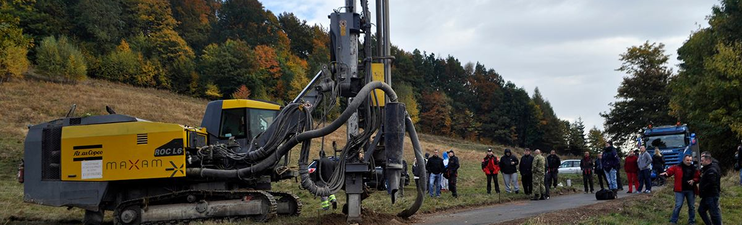
MAXAM es uno de los socios de Atlas Copco; se trata de un líder mundial en la fabricación de explosivos y la mayor empresa en el mercado de los servicios de perforación y voladura en Polonia. Al cabo de un año, MAXAM perfora alrededor de un millón de metros de barrenos para voladura en Polonia. En 2016, la compañía tenía 19 equipos de perforación de Atlas Copco y 2 equipos de otros fabricantes. Su flota está repartida por toda Polonia y presta sus servicios a canteras de granito, dolomita, arenisca, basalto y áridos meláfiros, así como a canteras de caliza para la producción de cemento y otros componentes para fabricar productos químicos usados en la construcción.

Slide 7
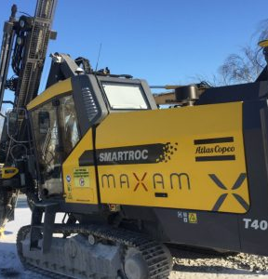
En Polonia, dependiendo de la cantera, podemos encontrar paredes con un grosor de 12 a 28 metros; los barrenos más frecuentes tienen diámetros de 89, 95 y 102 mm.
Al prepararse para adquirir nuevos equipos de perforación, Maxam se centró principalmente en la posibilidad de reducir los costes operativos totales y subestimó en esa fase de las negociaciones el potencial oculto del sistema HNS y su repercusión real sobre los costes. Para realizar las pruebas, se eligió una de las canteras de granito de Colas Poland en Rogoznica.

Slide 8
Científicos polacos diseñan un respirador con control remoto para combatir la Covid-19
Un equipo de científicos de Polonia ha diseñado un respirador con control remoto que busca facilitar a los médicos ayudar a los pacientes críticos a respirar sin acercarse a los mismos. El propósito último es que los profesionales sanitarios estén más seguros durante la pandemia del SARS-CoV-2.
Si finalmente se demuestra que el sistema experimental, bautizado con el nombre de RespiSave, funciona de manera óptima en humanos, los profesionales de la Medicina podrán observar los signos vitales del paciente a través de una aplicación, monitorizando su patología y ajustando la configuración de la máquina desde cualquier parte del hospital, según informa la agencia de noticias Reuters.

Slide 9
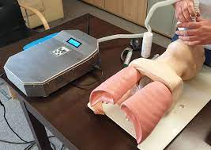
Asimismo, los médicos recibirían una notificación si el respirador se desconecta o si la condición del paciente cambia de forma drástica. Es preciso recordar que la insuficiencia respiratoria que requiere soporte con un respirador mecánico es común en pacientes con COVID-19 grave, la enfermedad causada por el nuevo coronavirus.
La función de control remoto se traduce en el hecho que el personal médico puede llevar a cabo un contacto físico menos frecuente con estos pacientes, tal y como ha expresado Lukasz Szarpak, uno de los asesores médicos en el proyecto.

Slide 10
Los trabajadores sanitarios que atienden a pacientes críticos tienen un riesgo más elevado de infección por coronavirus, en algunos casos debido a la falta de equipo de protección individual (EPI) adecuado.
Los diseñadores, que se encuentran entre los primeros en llegar a un dispositivo con estas características, han dicho que esperan que el uso de la telemetría médica se expanda, especialmente después de la crisis sanitaria asociada con el SARS-CoV-2.
Fuente: https://www.icex.es/icex/es/navegacion-principal/todos-nuestros-servicios/informacion-de-mercados/paises/navegacion-principal/noticias/NEW2019813823.html?idPais=PL
https://www.icex.es/icex/es/navegacion-principal/todos-nuestros-servicios/informacion-de-mercados/paises/navegacion-principal/noticias/siliconpoland-tecnologia-polonia-new2021880083.html?idPais=PL
https://www.consalud.es/pacientes/especial-coronavirus/cientificos-polacos-disenan-respirador-control-remoto-combatir-covid-19_81088_102.html

